Slide 1

Odoo – test technique
Module CRM Qualifications
odoo V12
Réalisé par : TAHIRI Sara

Slide 2
Ajustements
01
Le nom du client et le nom du contact ne se remplissent pas automatiquement si le client est déjà̀ identifié. Cela doit être le cas.
Aucun rappel n’est programmable pour pouvoir réaliser une action suivante. Développer la fonctionnalité́.
02
03
Aucun suivi des pistes dans le tableau de bord n’est possible.
04
Un onglet sous la fiche client doit pouvoir être ajouté pour renseigner les pistes en cours avec ce client
05
Proposer un wizard en deux étapes pour créer la piste et définir une date de prochaine action.
06
Dans la liste des pistes, proposer une Edition Qweb permettant de résumer les actions en retard
07
En mode web, permettre à un utilisateur interne de visualiser les tâches des pistes en retard
1

Slide 3
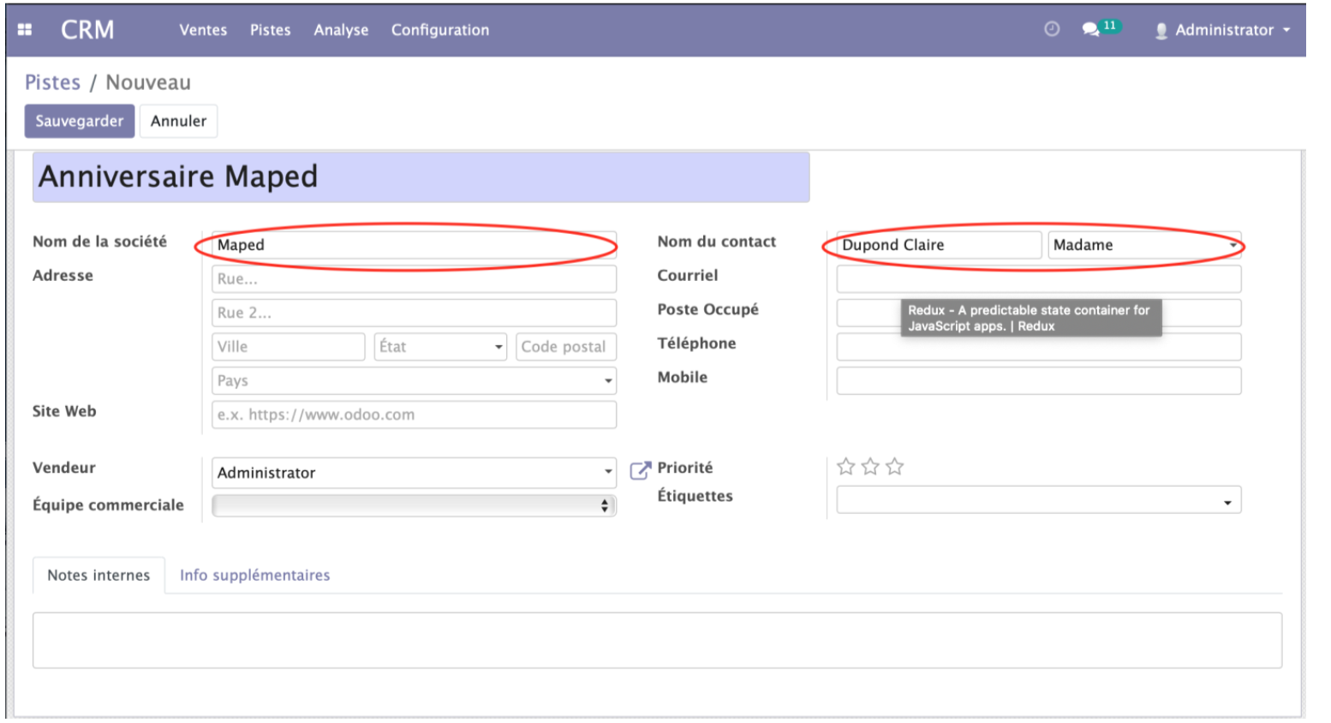
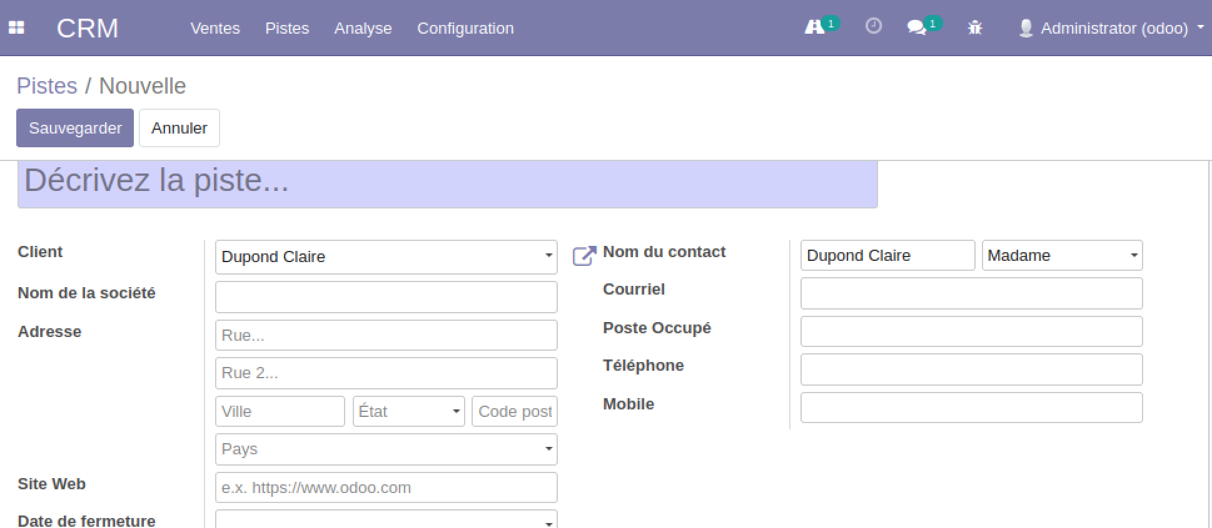
Ajustement 1
Le nom du client et le nom du contact ne se remplissent pas automatiquement si le client est déjà identifié. Cela doit être le cas.
2

Slide 4
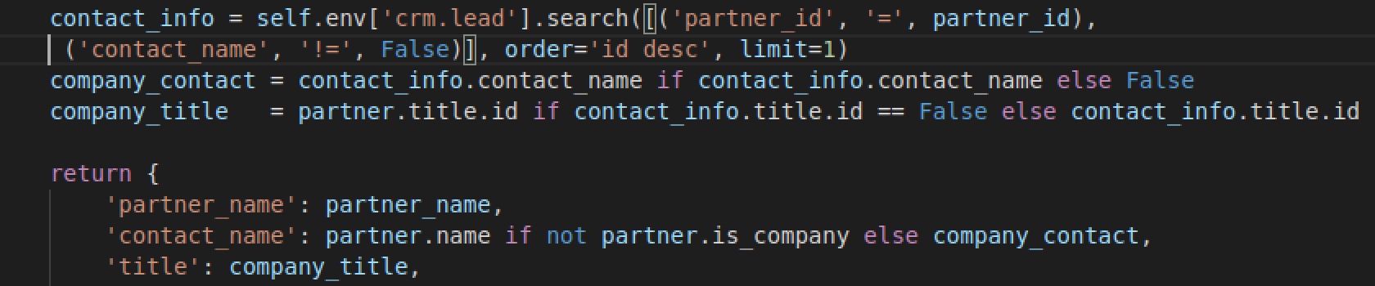
Ajustement 1
Le nom du client et le nom du contact ne se remplissent pas automatiquement si le client est déjà identifié. Cela doit être le cas.
crm/models/crm_lead.py
3

Slide 5
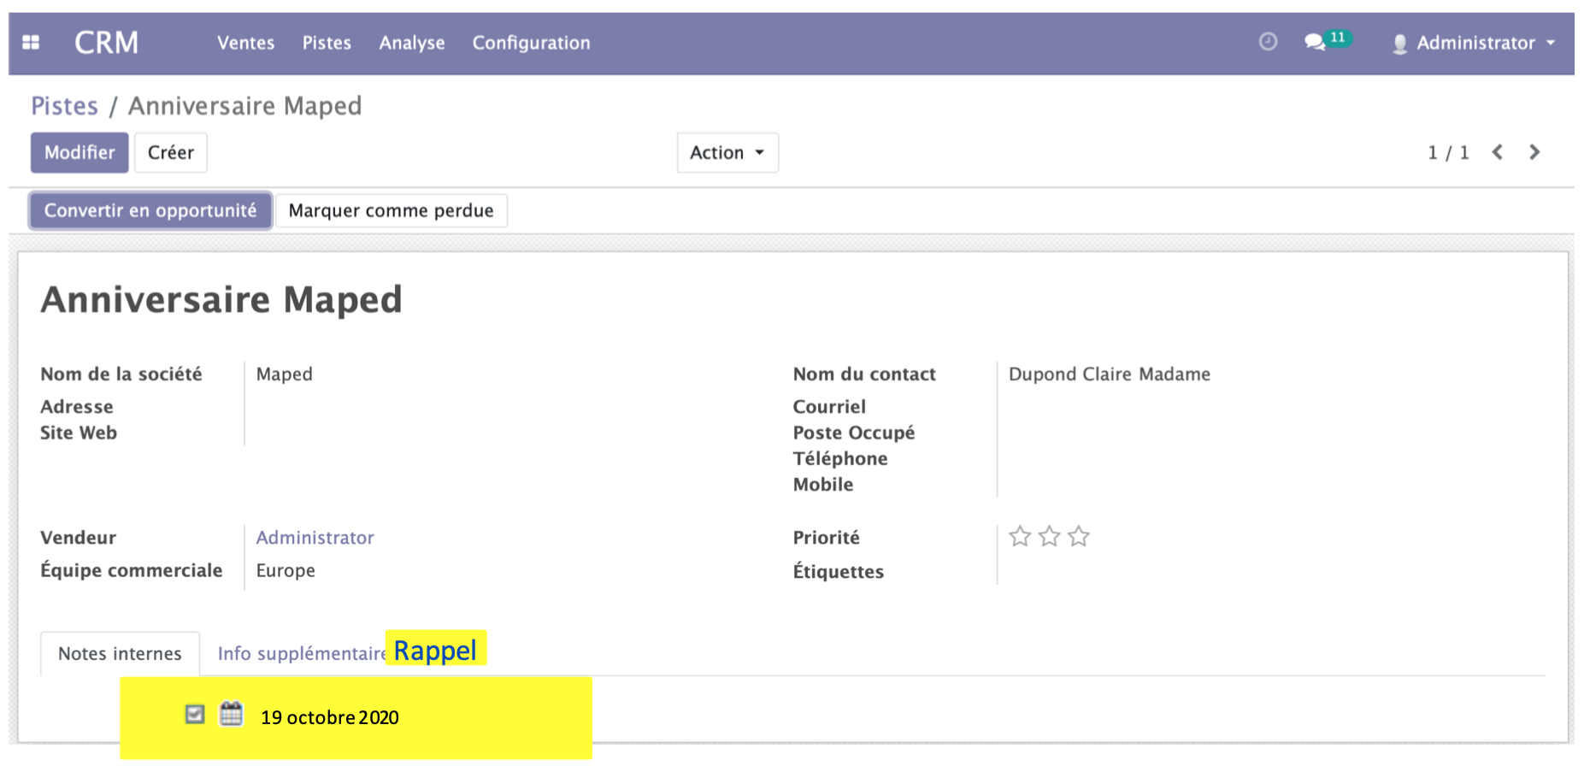
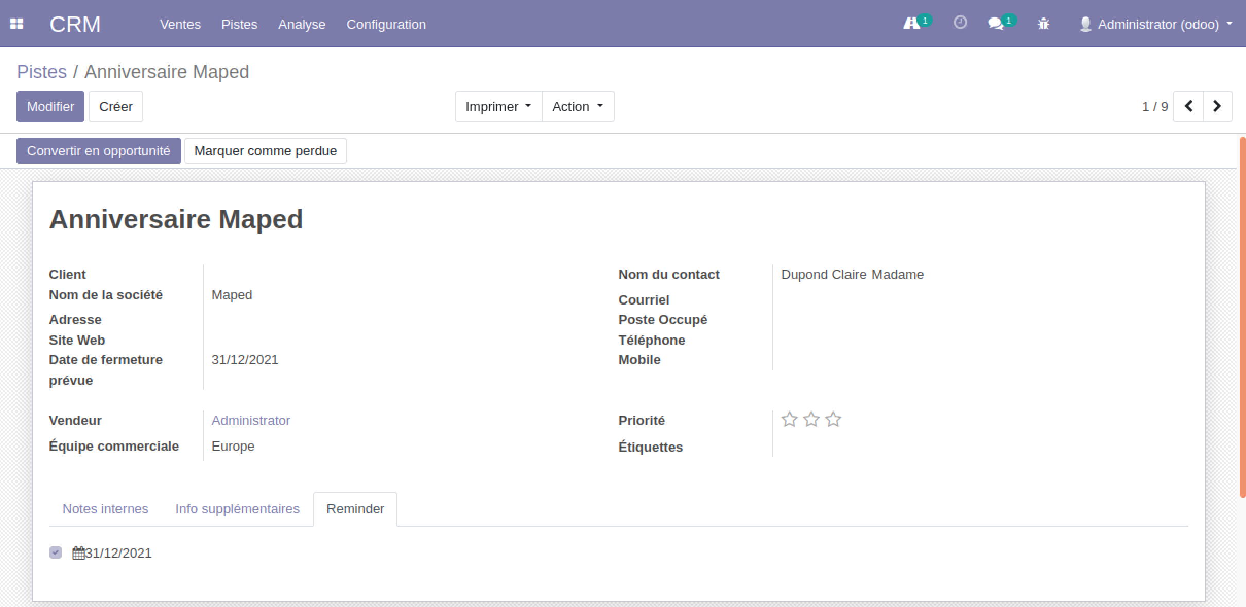
Ajustement 2
Aucun rappel n’est programmable pour pouvoir réaliser une action suivante. Développer la fonctionnalité́.
4

Slide 6
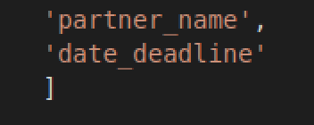
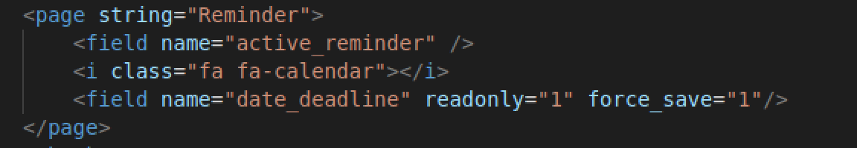
Ajustement 2
Aucun rappel n’est programmable pour pouvoir réaliser une action suivante. Développer la fonctionnalité́.
crm/models/crm_lead.py
crm/models/crm_lead.py
crm/views/crm_lead.xml
5

Slide 7
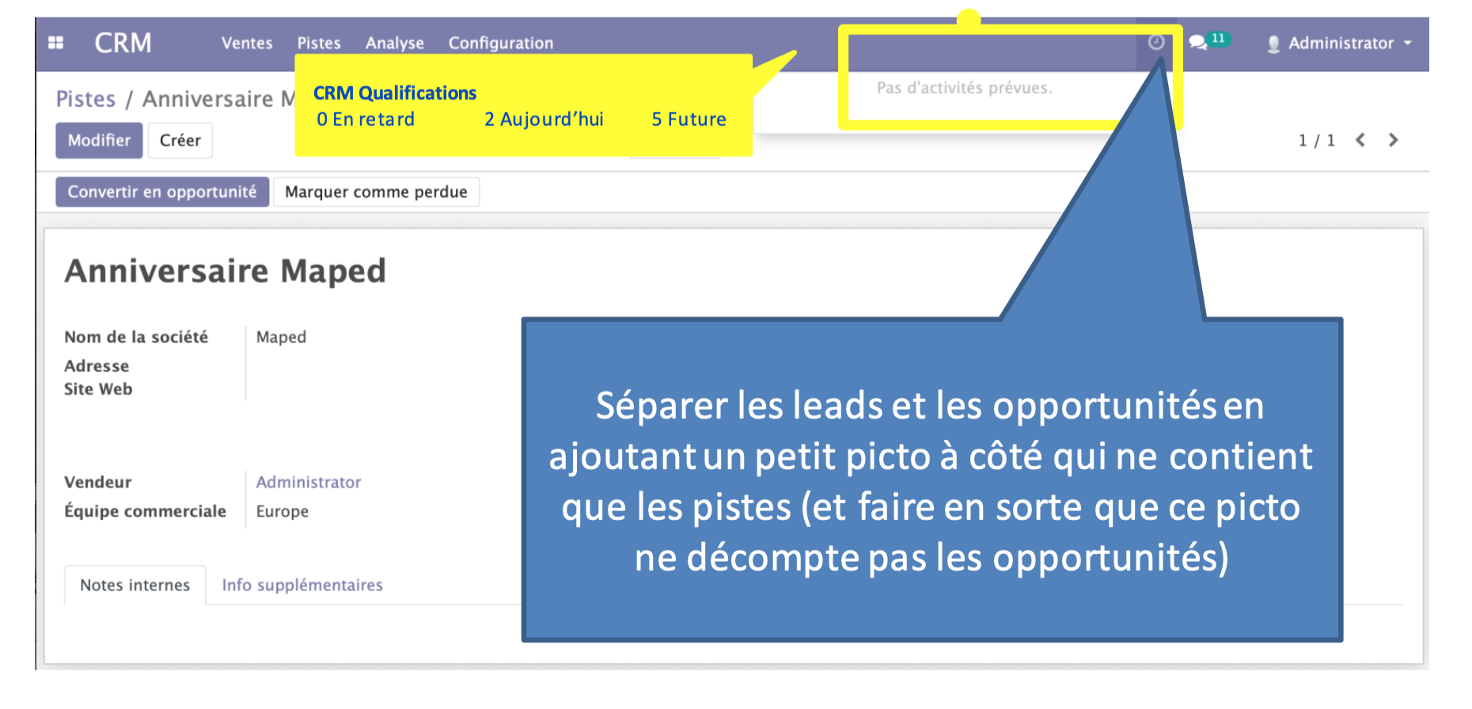
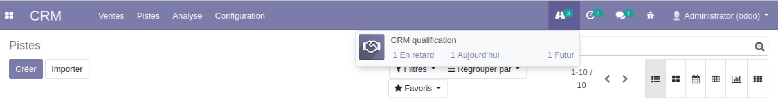
Ajustement 3
Aucun suivi des pistes dans le tableau de bord n’est possible.
6

Slide 8
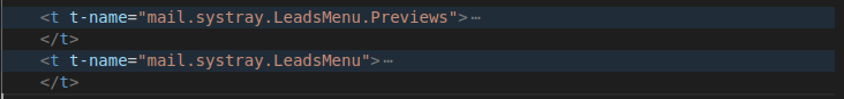
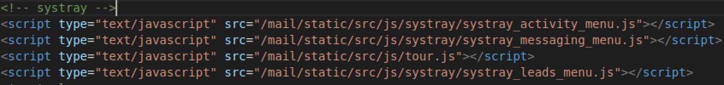
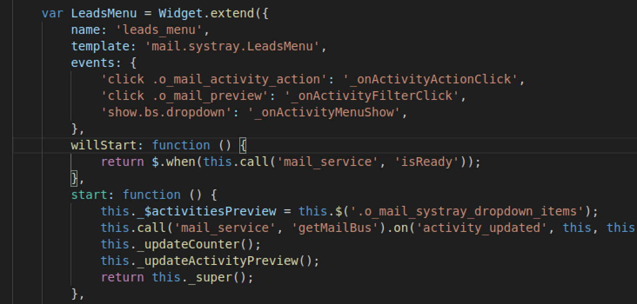
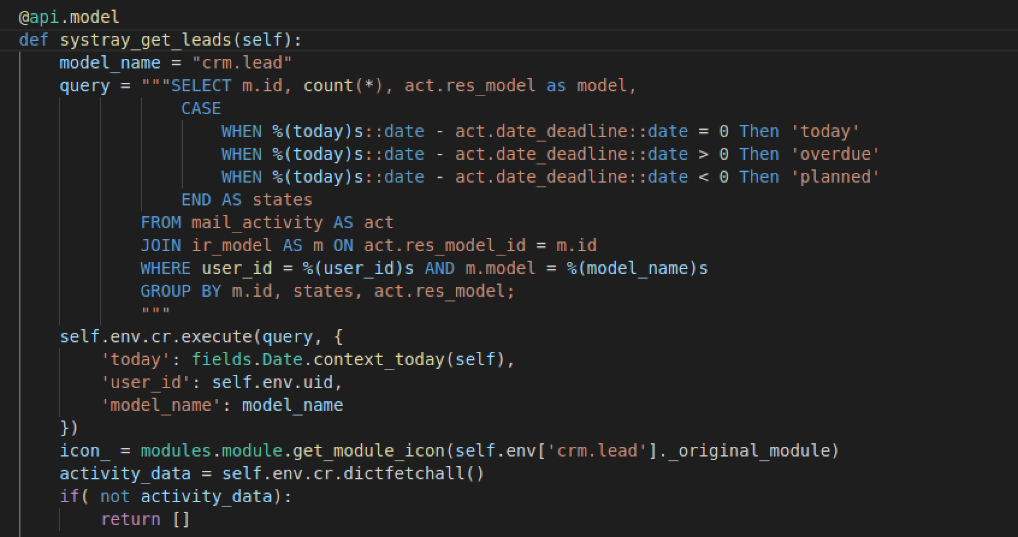
Ajustement 3
2
NB: la suite des codes dans les fichiers:
1-addons/mail/static/src/js/systray/systray_leads_menu.js.
2-addons/mail/static/src/xml/systray.xml.
3-addons/mail/views/mail_templates.xml.
4-addons/mail/models/res_users.py.
3
1
4
7

Slide 9
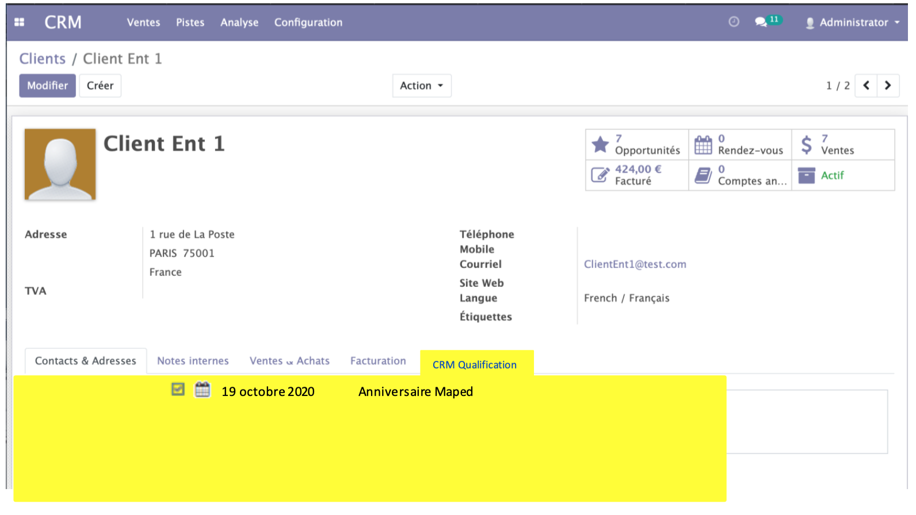
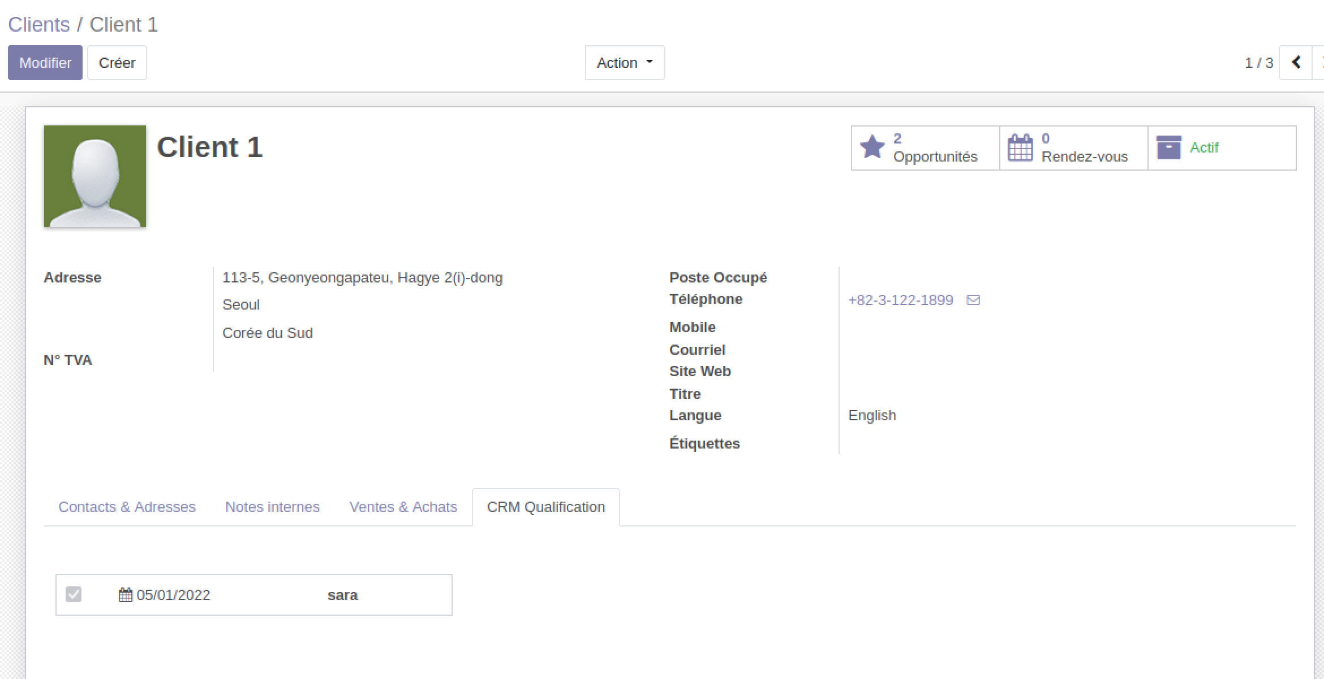
Ajustement 4
Un onglet sous la fiche client doit pouvoir être ajouté pour renseigner les pistes en cours avec ce client
8

Slide 10
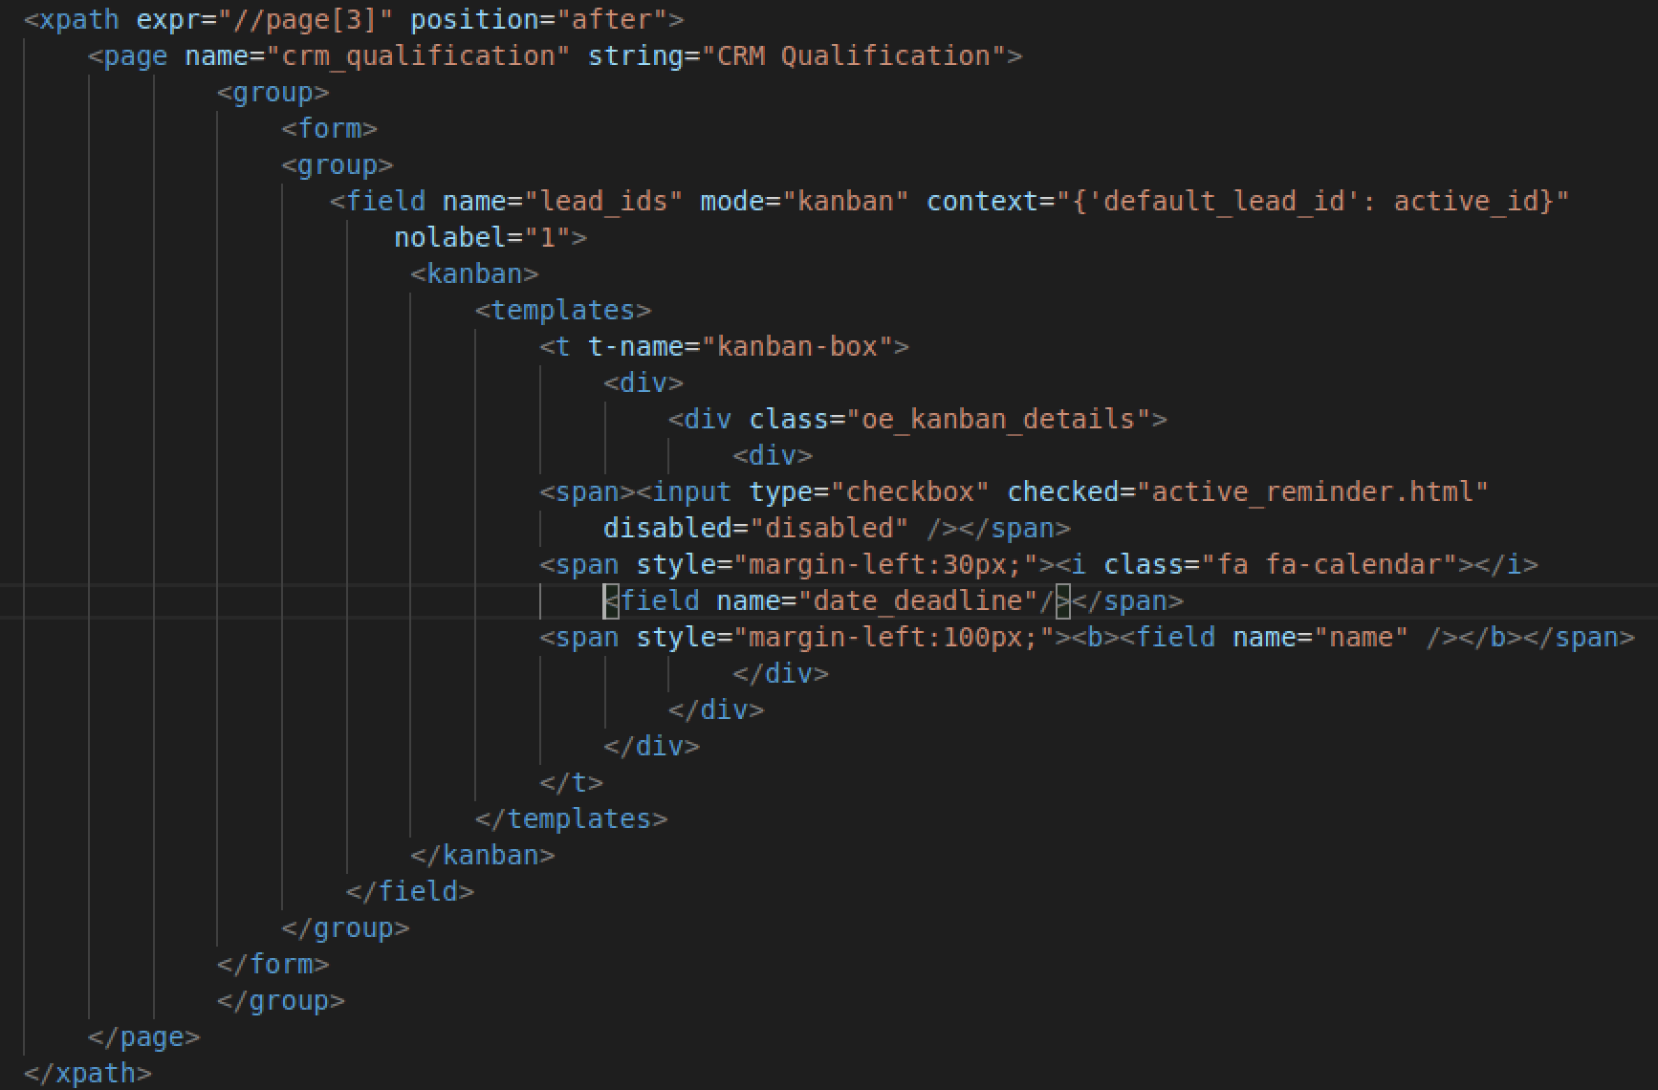
Ajustement 4
Un onglet sous la fiche client doit pouvoir être ajouté pour renseigner les pistes en cours avec ce client
addons/crm/models/res_partner.py
addons/crm/views/res_partner_views.xml
9

Slide 11
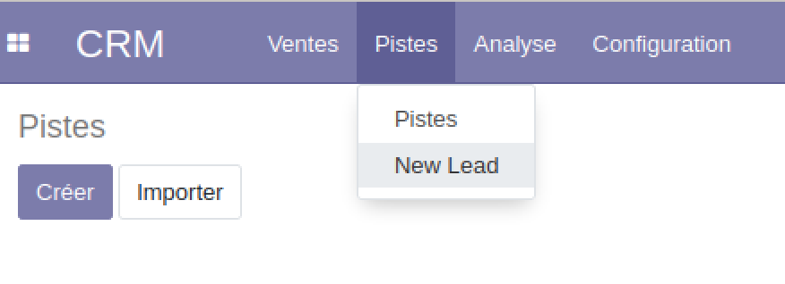
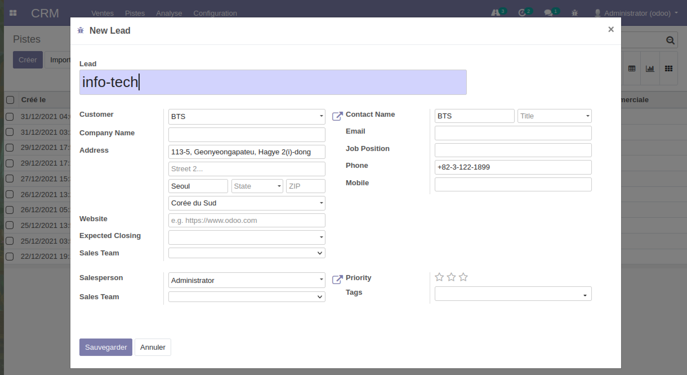
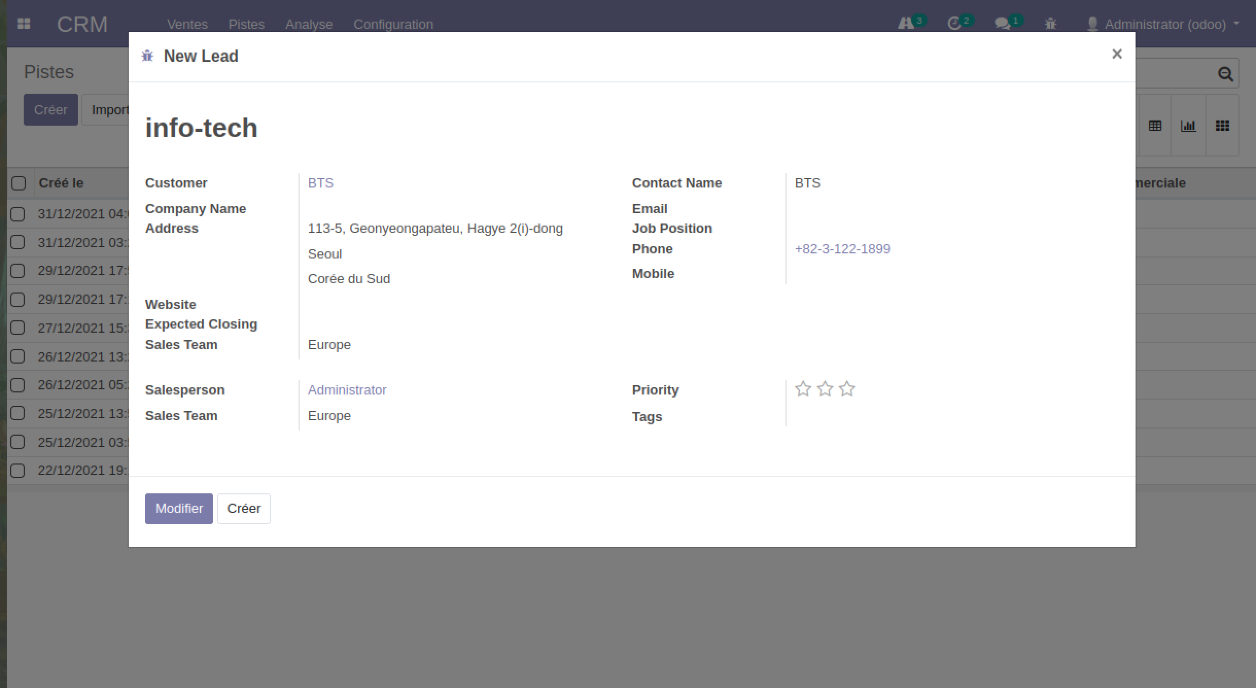
Ajustement 5
Proposer un wizard en deux étapes pour créer la piste et définir une date de prochaine action.
1
2
3
10

Slide 12
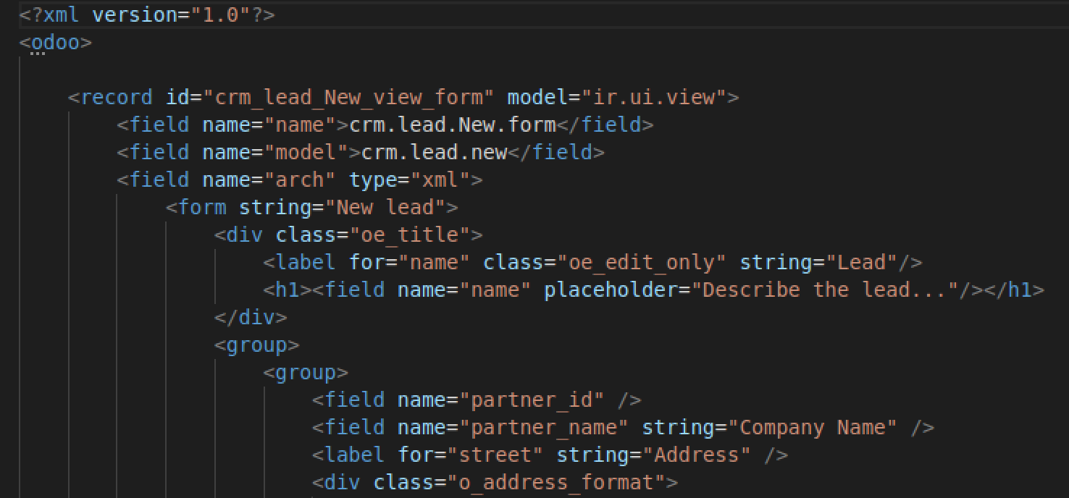
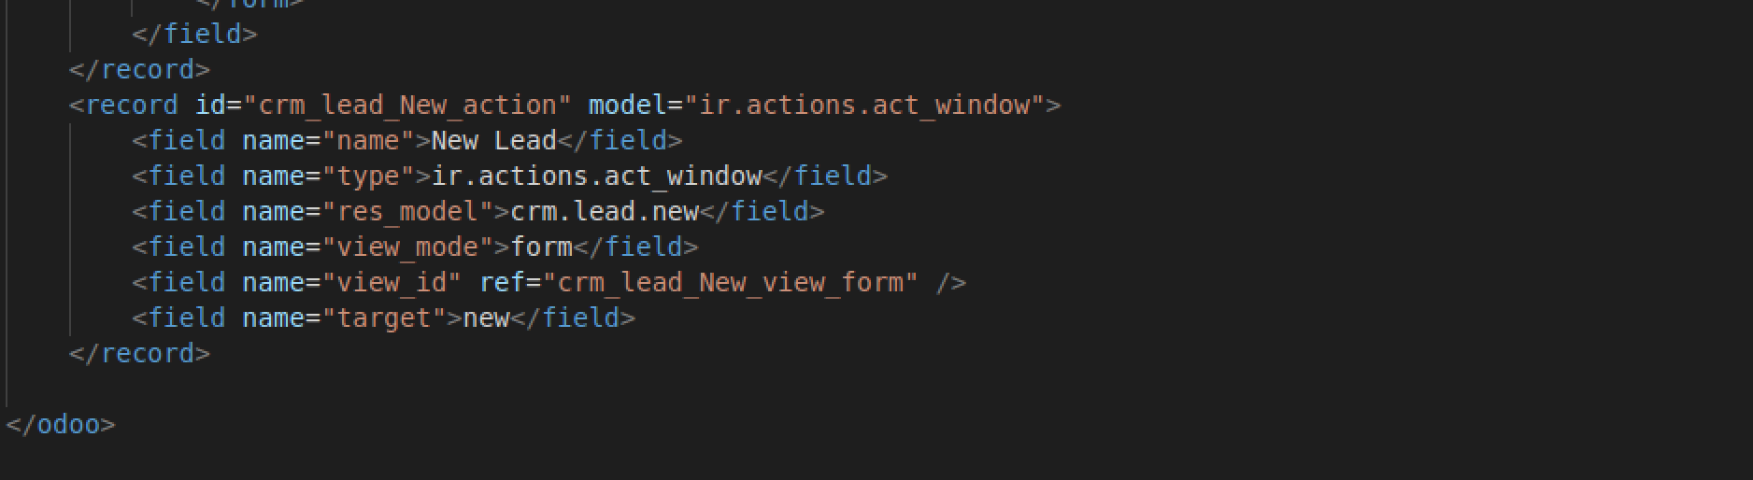
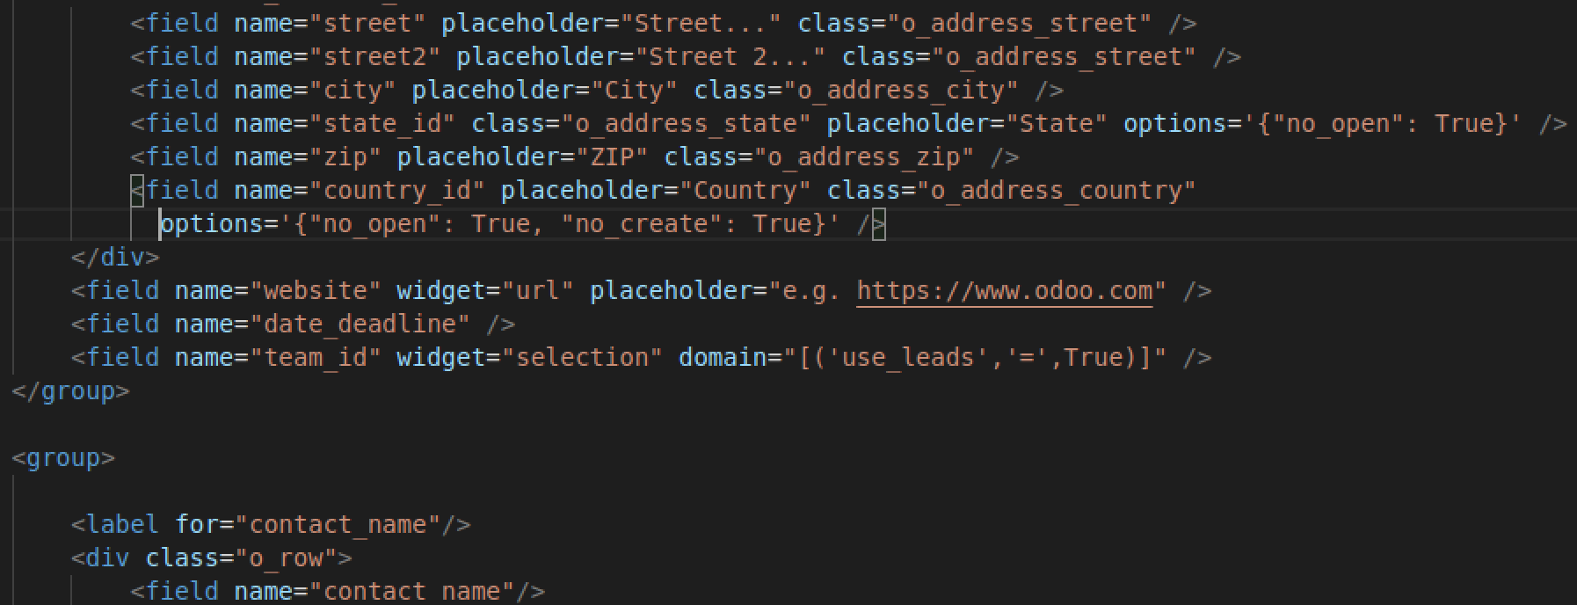
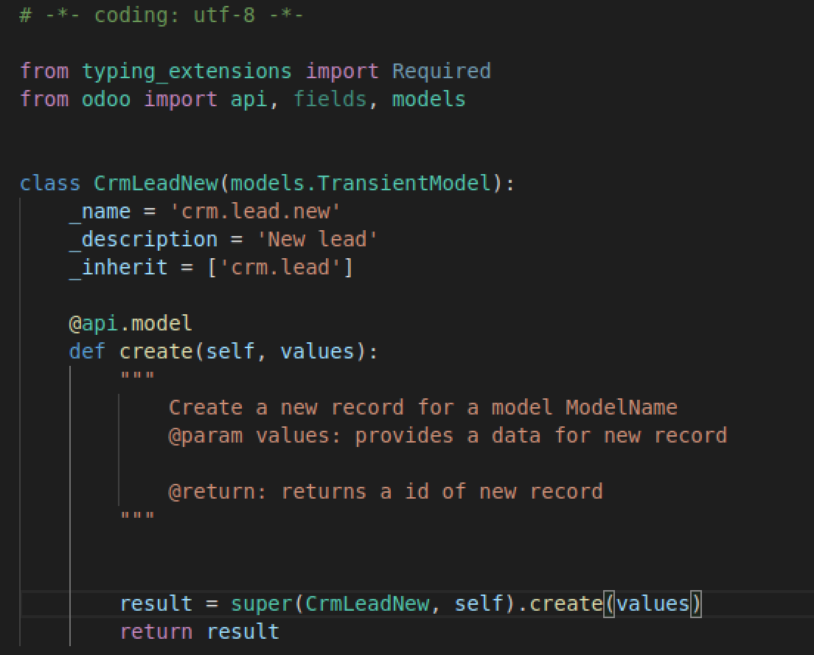
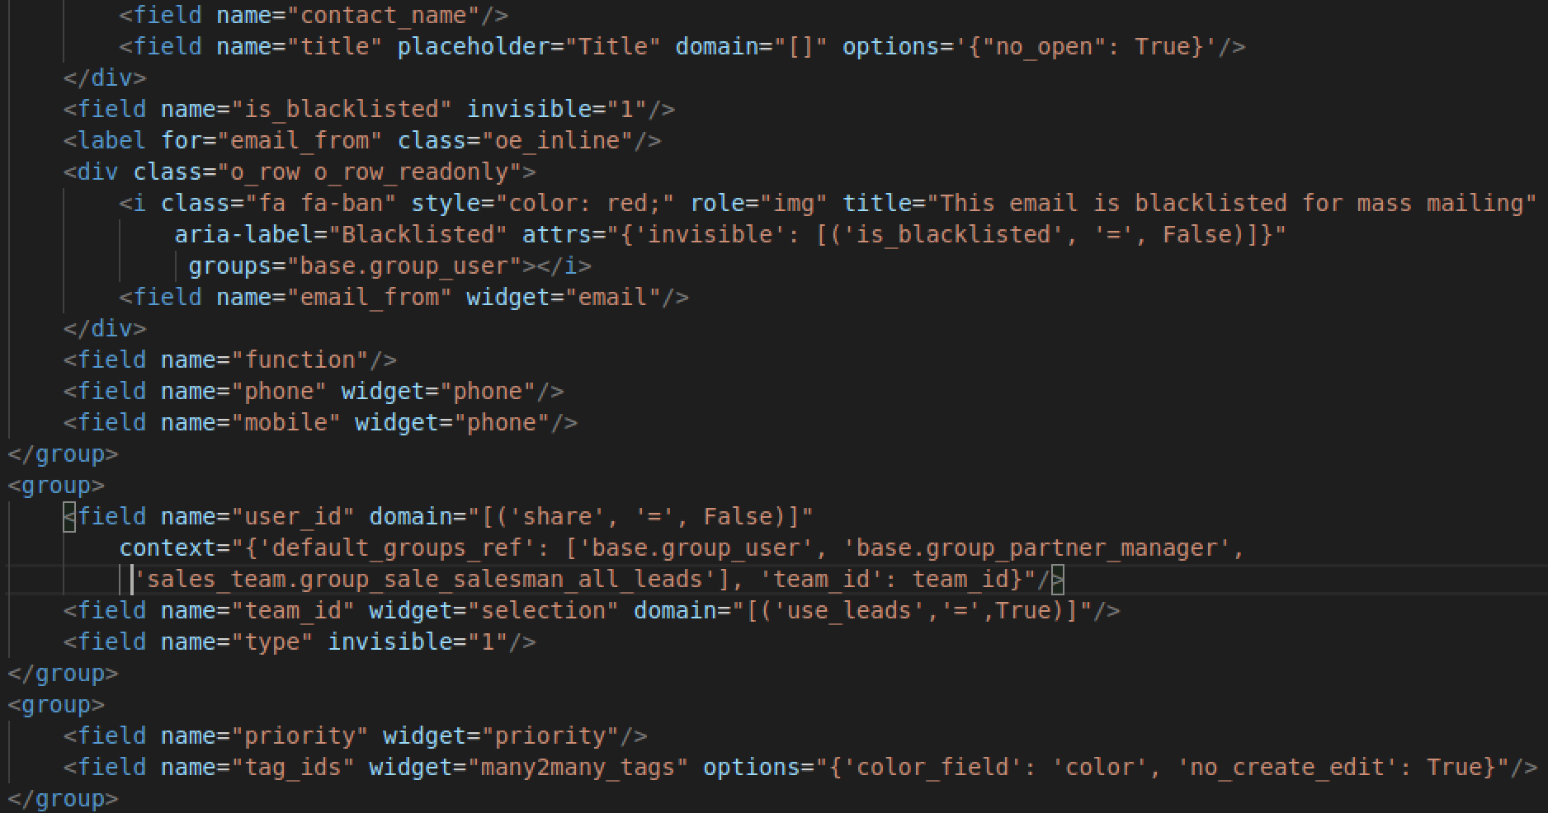
Ajustement 5
crm/wizard/create_newLead_view.xml
crm/wizard/create_newLead_view.xml
crm/wizard/create_newLead.py
11

Slide 13
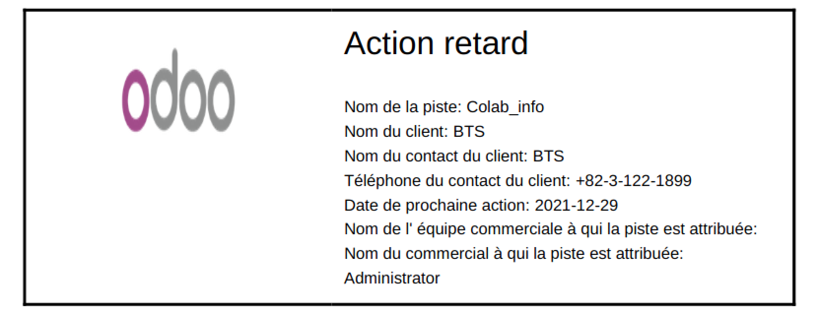
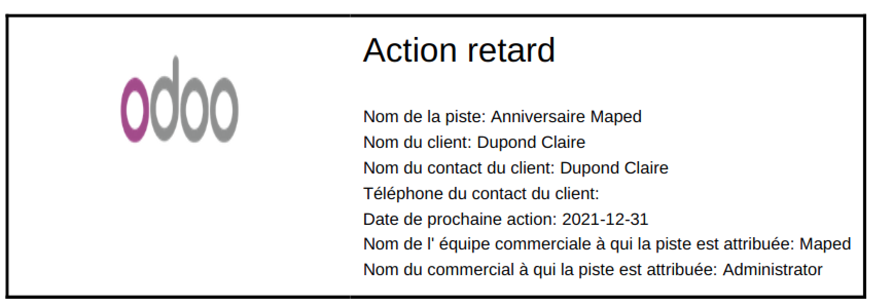
Ajustement 6
Dans la liste des pistes, proposer une Edition Qweb permettant de résumer les actions en retard
Champs requis Nom de la piste:
Nom du client
Nom du contact du client
Téléphone du contact du client
Date de la prochaine action (en retard uniquement)
Nom de l’équipe commerciale à qui la piste est attribuée
Nom du commercial à qui la piste est attribuée
12

Slide 14
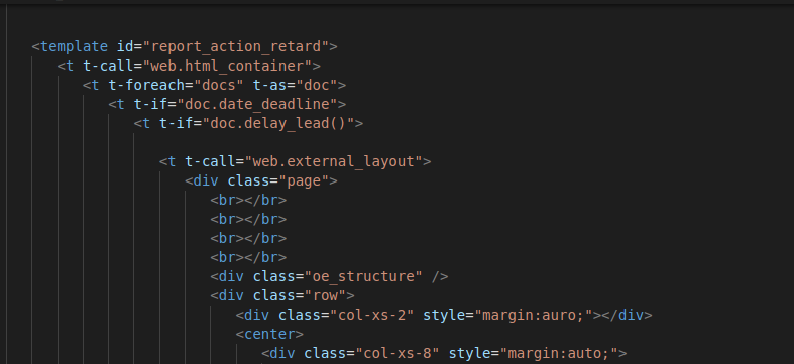
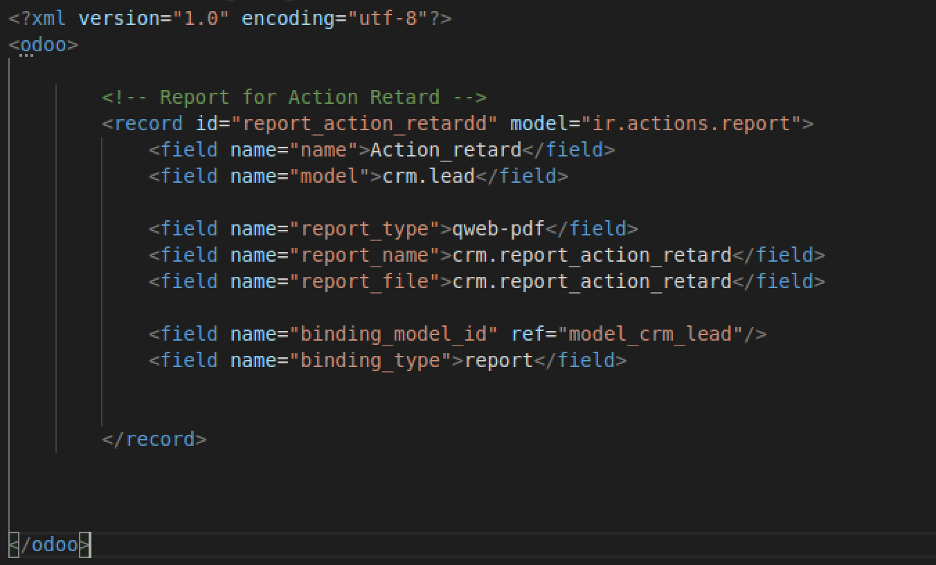
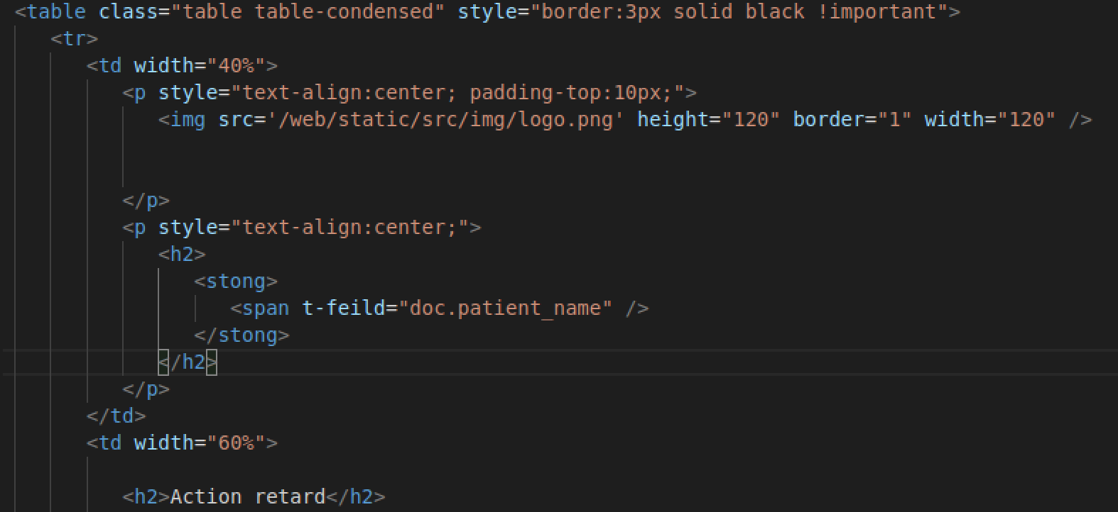
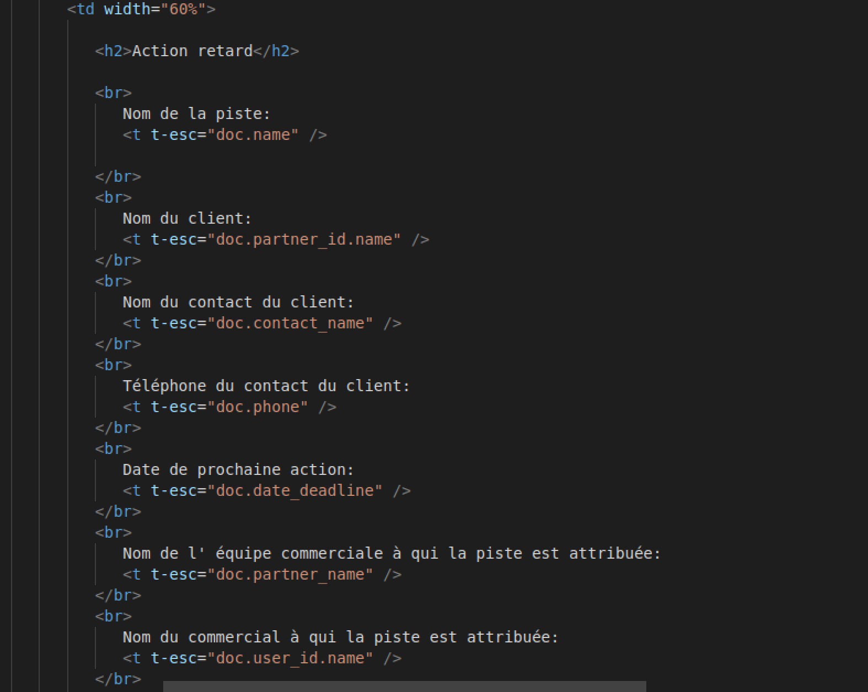
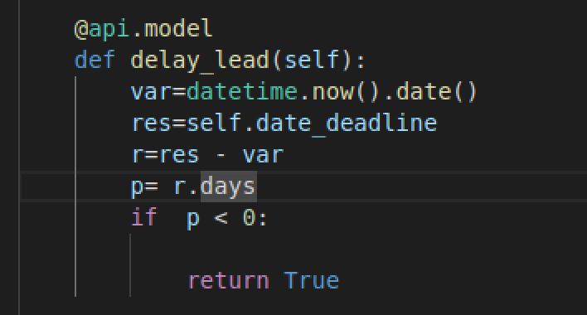

Ajustement 6
crm/report/action_retard.xml
crm/report/report_action_retard.xml
crm/models/crm_lead.py
13

Slide 15
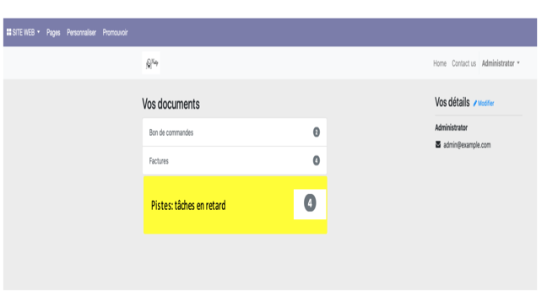
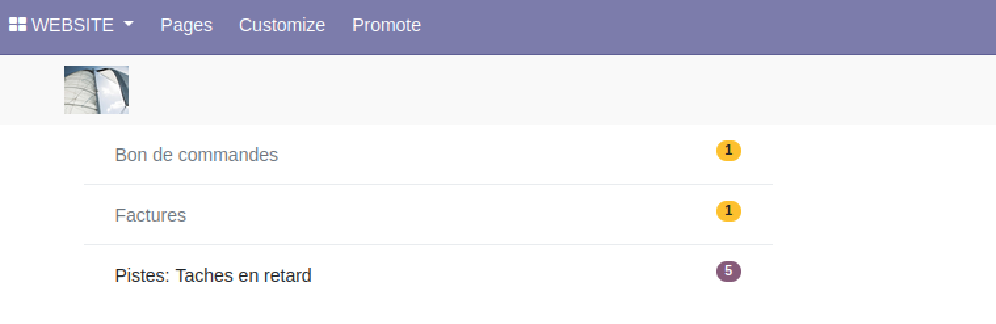
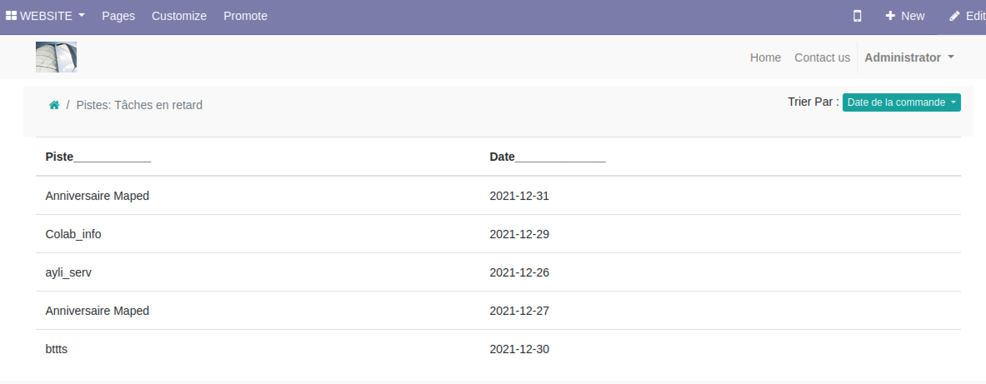
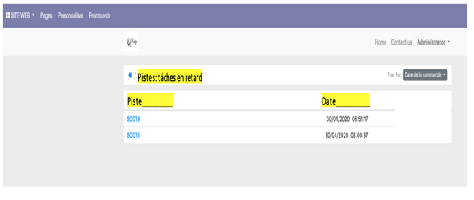
Ajustement 7
En mode web, permettre à un utilisateur interne de visualiser les tâches des pistes en retard
14

Slide 16
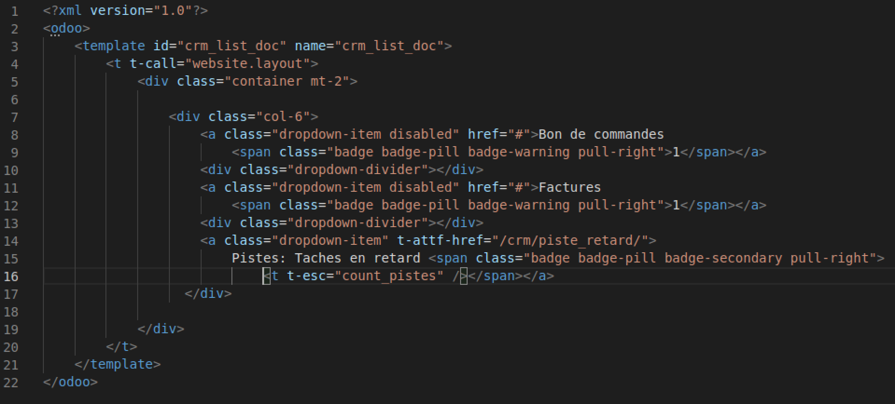
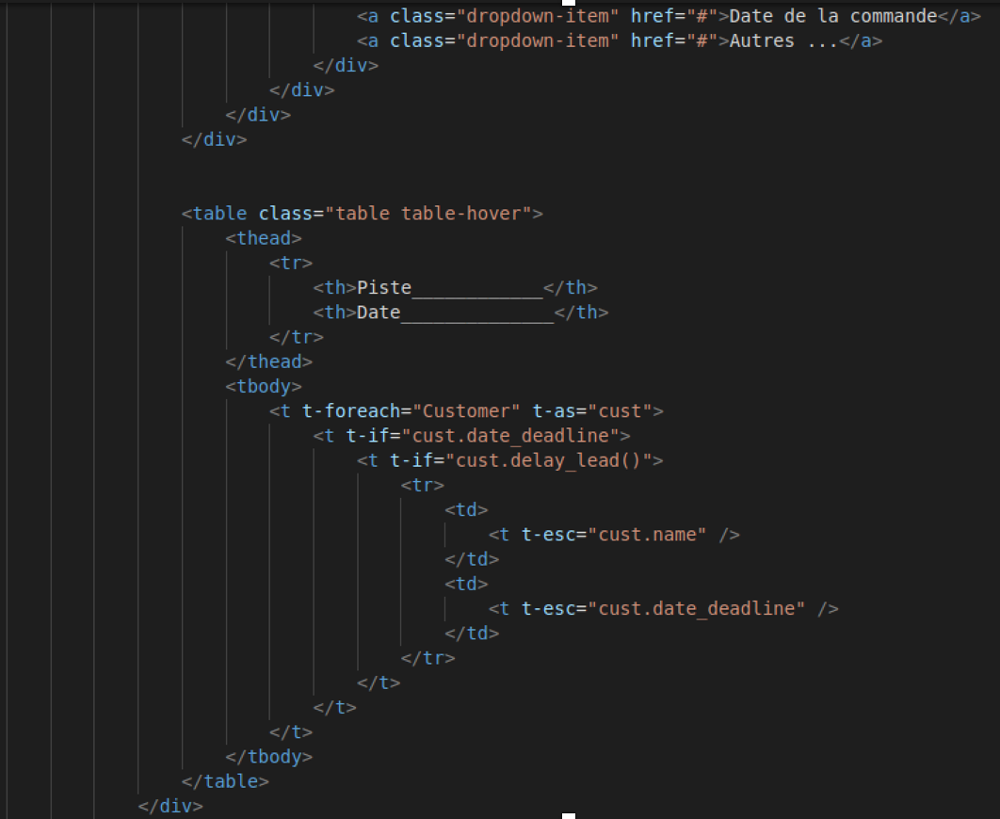
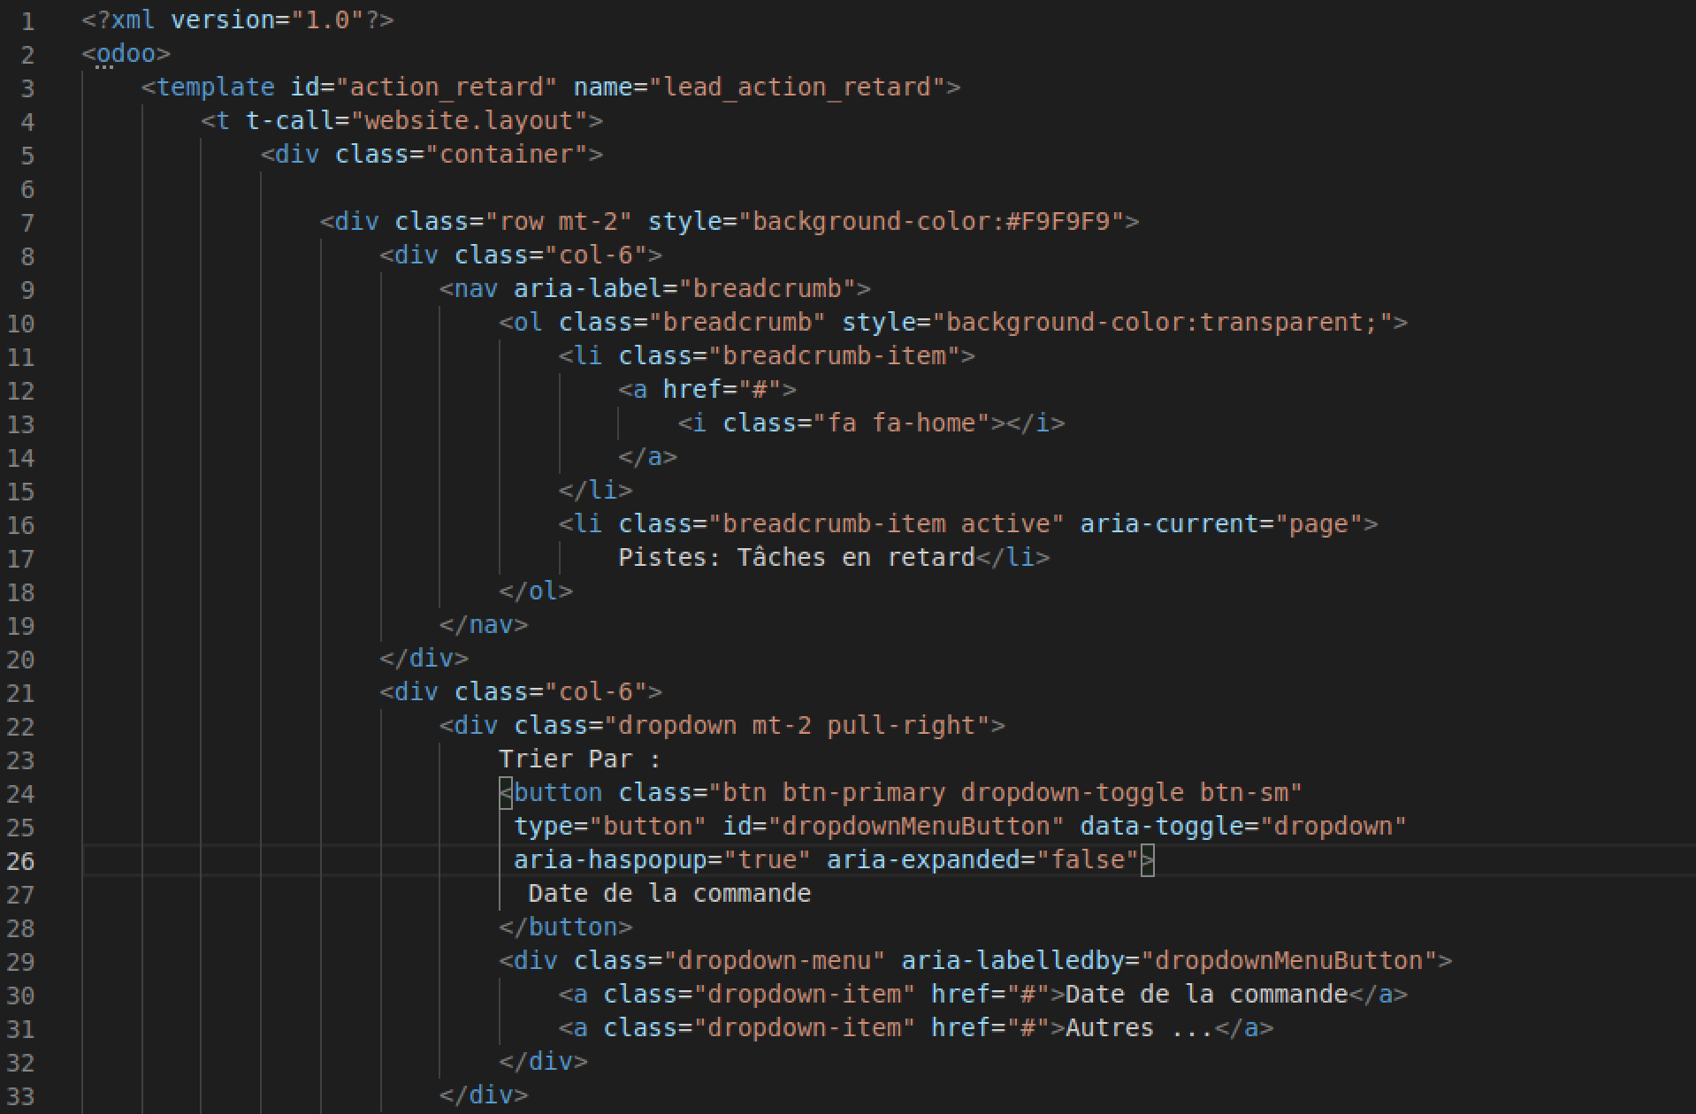
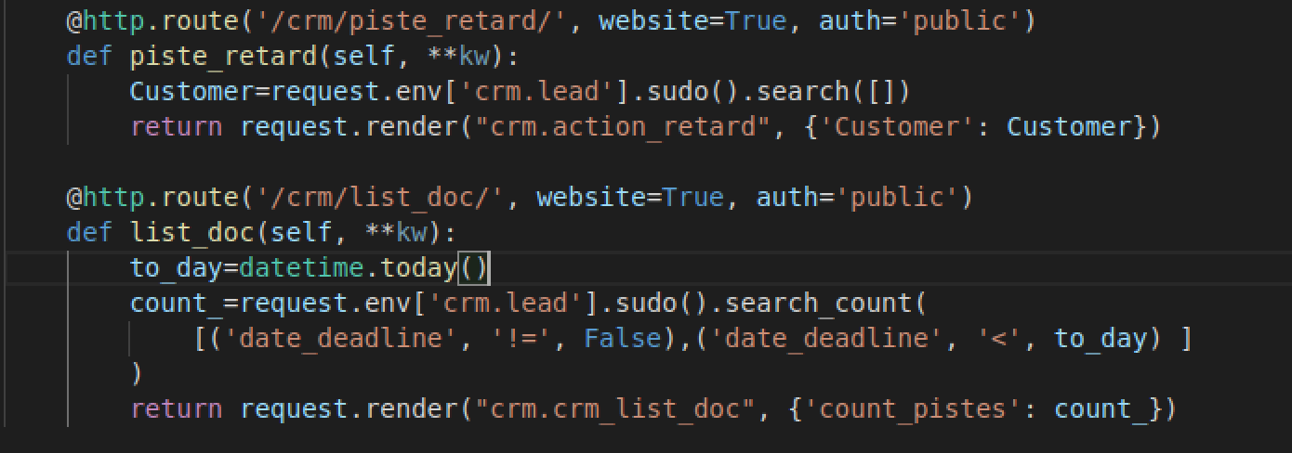
Ajustement 7
crm/views/template_list_doc.xml
crm/views/template_action_retard.xml
crm/views/template_action_retard.xml
crm/controllers/main.py
15

Slide 17
Merci

